Slide 1
Традиции, мероприятия и промыслы в Советском районе Кировской области.

Slide 2
Народные промыслы:
Кружевоплетение,
Изготовление валенок ручной работы,
Лозоплетение.
Традиции и мероприятия
Межрайонный праздник «Ивановская ярмарка» .

Slide 3
Кружевоплетение
Один из русских народных художественных промыслов, который возник в слободе Кукарка Вятской губернии (ныне город Советск Кировской области) в начале XVIII века.
Первое упоминание о кружеве в слобода Кукарке Вятской губернии относится к 1849 г. В 1888 в Кукарской волости было 2 тыс. кружевниц. По заказам губернатора они поставляли царской семье покрывала, накладки на подушки, скатерти, плетеные платья (позже такие подарки с теми же искренними помыслами отправляли Крупской). Кукарские кружева вышли на международный рынок и получали медали на выставках в Атланте, Париже, Брюсселе.

Slide 4
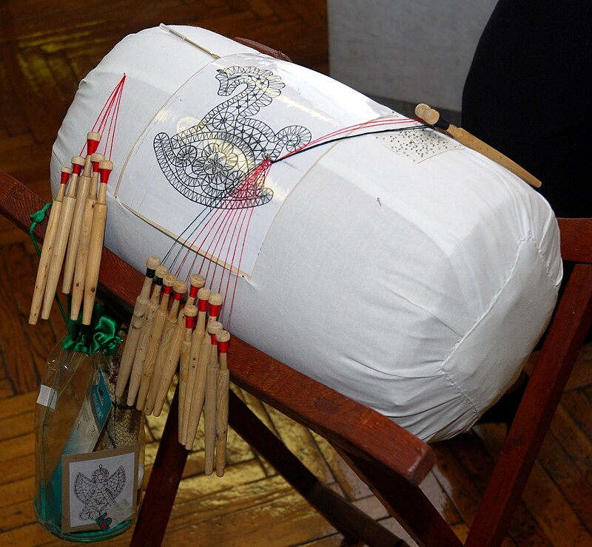
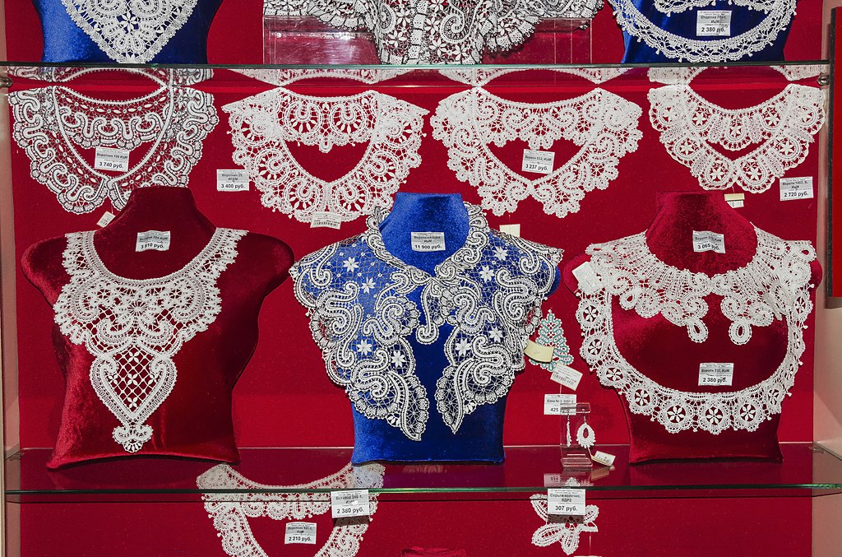
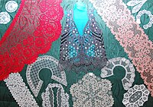
Инструменты для кружевоплетения: подушка-валик, коклюшки, булавки
Образцы кукарского (вятского) кружева

Slide 5
Изготовление валенок ручной работы
Слово "валенок" знаком каждому человеку и вызывает улыбку у многих людей. И как бы смешно это не было, но еще не изобрели более теплой и удобной обуви, чем валенки. Принято считать, что валенки являются исключительно русским изобретением, однако историки полагают, что впервые это изобретение пришло на ум степным кочевым народам. Именно они первые придумали использовать овечью шерсть для изготовления обуви. Далее от кочевников данный вид обуви широко распространился на Руси. Еще одна удивительная особенность русских валенок – это то, что изготавливаются они без единого шва и это невероятно удобно. Русские валенки – это теплая, комфортная и мягкая обувь.
ОАО фирма "Валенки" г. Советск - единственное предприятие по выпуску валяной обуви в Кировской области.

Slide 6
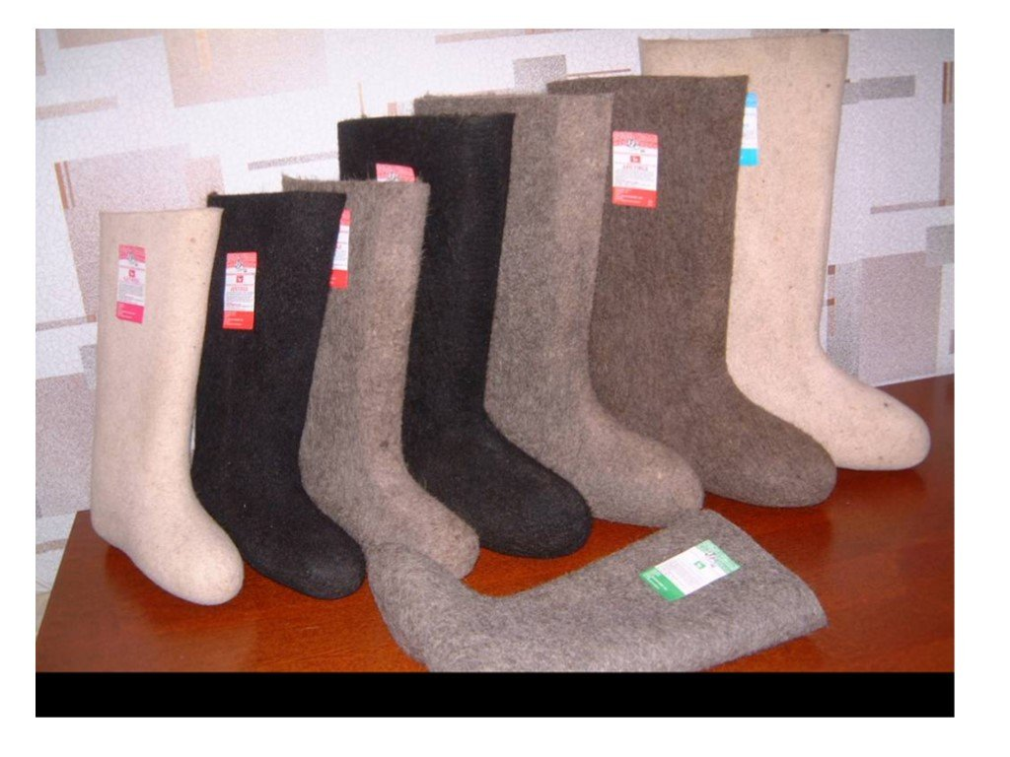

Slide 7
Лозоплетение.
Лозоплетение – это изготовление плетеных из лозы изделий. История лозоплетения уходит своими корнями в древность. Люди плели из камыша и ротанга (это длинная лиана, которая растет в тропиках), тростника и бамбука, ну, и конечно же, из ивовой лозы.
На Руси было распространено плетение корзинок из лозы. Каждый крестьянин мог похвастаться надежной корзиной, которую он сплел своими руками. Чего только не создавали умельцы! Простое грибное лукошко, хозяйственные корзины, дорожные сундуки, детские колыбели, посуда и плетеная мебель — украшали древний быт.
Изделия из лозы и сегодня являются украшением любого интерьера и также применяются в хозяйстве.

Slide 8
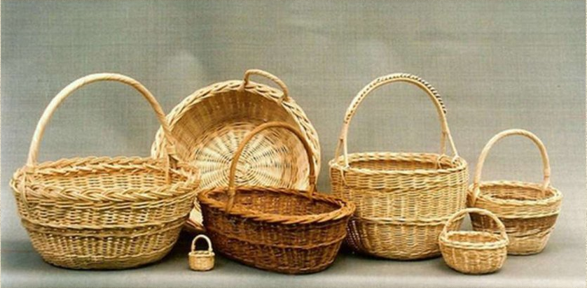

Slide 9
Традиции и мероприятия. Межрайонный праздник «Ивановская ярмарка»
Ежегодно в сентябре в городе Советске проводится выставка-продажа изделий декоративно-прикладного творчества, продукции сельхозтоваропроизводителей, а также праздничные гуляния.
На ярмарку съезжаются умельцы, торговцы и артисты из всех районов Кировской области.

